Slide 1


Национальный оператор связи Кыргызской Республики
Кыргызтелеком
Ведем цифровую трансформацию страны, оказываем ключевые услуги для всех отраслей.
Докладчик: Технический директор ОАО «Кыргызтелеком»
Шадыбеков Мырзабек Мэлсбекович

Slide 2










Национальный оператор связи Кыргызской Республики
Миссия:
Вклад в развитие информационного
общества Кыргызской Республики.
Услуги:
Интернет
Аренда ВОЛС
VPN
Аренда каналов связи
Hosting
Цели компании:
Чтобы каждый гражданин
Кыргызской Республики имел возможность общаться со всем миром, где бы он не находился.
Co-location
Аренда канализации
Call- центр
IPTV
Телефония

Slide 3





Кыргызстан
Стат данные о Кыргызстане связанные с КТ
Национальный оператор связи Кыргызской Республики
Достижения цифровых решений в Кыргызской Республике Министерства Цифрового развития и Кыргызтелекома
АИС «Паспорт»
АИС «Медицинское
свидетельство»
«е-Kyzmat»
АИС
«Гражданство»
СМЭВ
«Түндүк»
Безопасный город
Умный город
Телемедицина
Родительский контроль
Электронный дневник
Паркинг-контроль

Slide 4
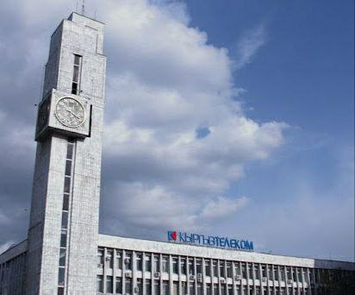
Национальный оператор связи Кыргызской Республики
Кыргызтелеком в цифрах
8
56
филиалов
городских и районных отделений
347
500
объектов Недвижимого имущества
узлов на распределительных сетях
200G
800G
уровень доступа по технологии MPLS
Распределительная сеть по технологии MPLS
20 868 km
16 378 km
общая протяженность ВОЛС
общая протяженность телефонного кабеля
4 TB/s
пропускная способность магистральной сети по технологии DWDM

Slide 5









Национальный оператор связи Кыргызской Республики
В Кыргызской Республике точка IXP существует с 2002г., расположена в Бишкеке на мощностях ОАО «Кыргызтелеком».
Зарубежные
операторы
связи:
Местные операторы связи:

Slide 6
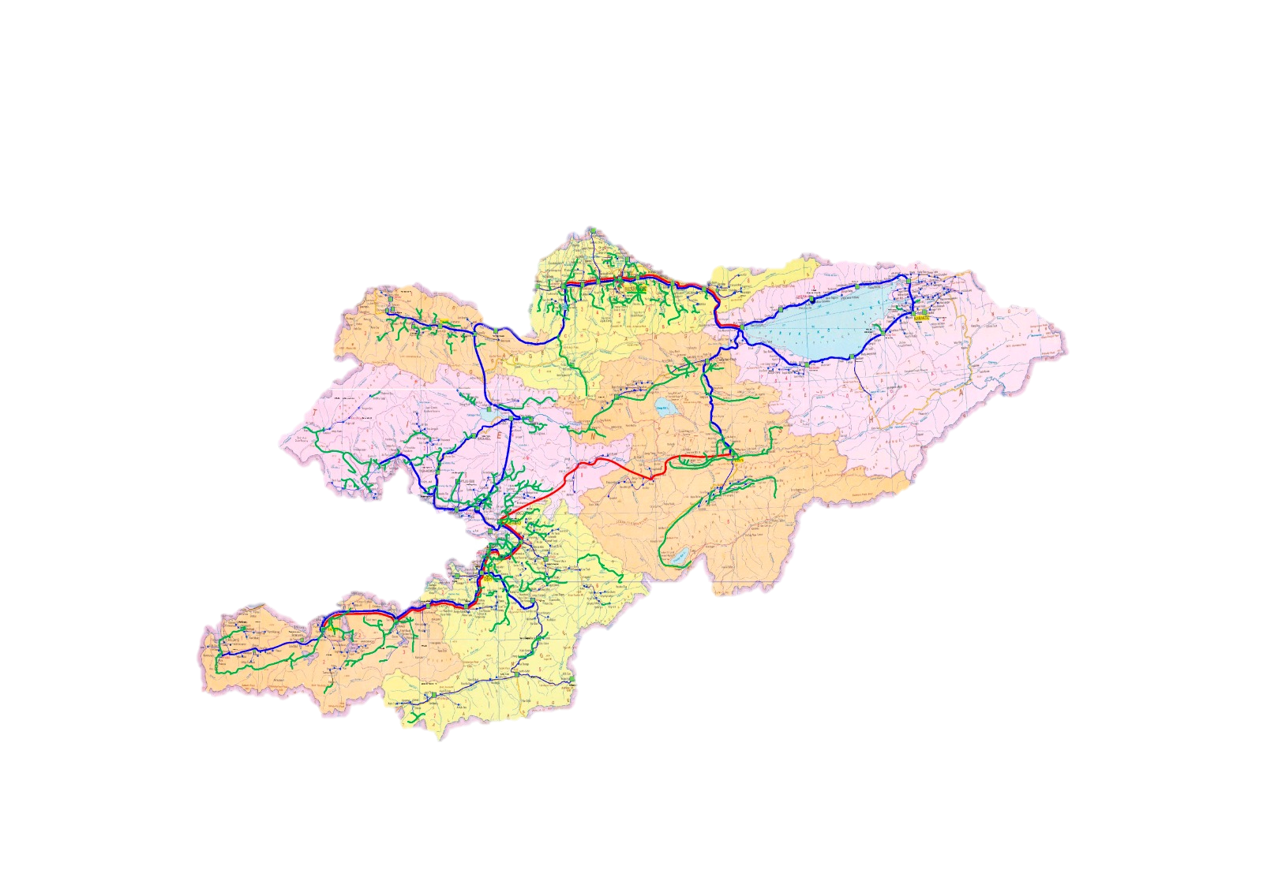
Национальный оператор связи Кыргызской Республики
Трансграничные стыки
Казахтелеком:
Бишкек - Кордай,
Чалдыбар - Мерке;
Узбекистан:
Ош - Андижан,
Кызыл-Кия - Фергана:
Таджикистан:
Баткен – Исфана,
Карамык – Маригон-Душенбе
Китай:
Иркиштам - Артуш,
Торугарт - Артуш;
Точки международных стыков

Slide 7
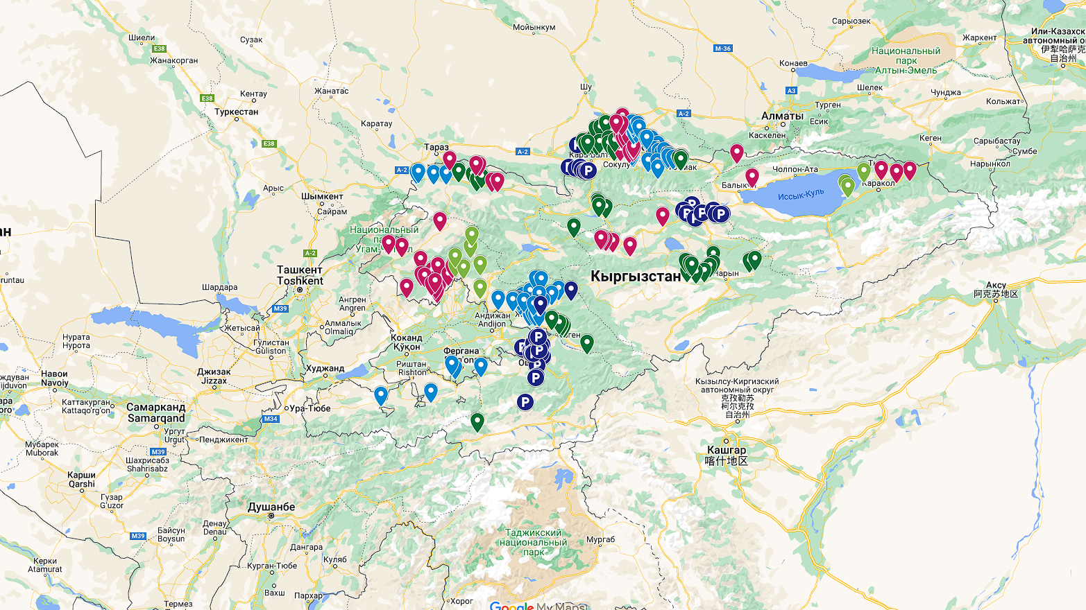
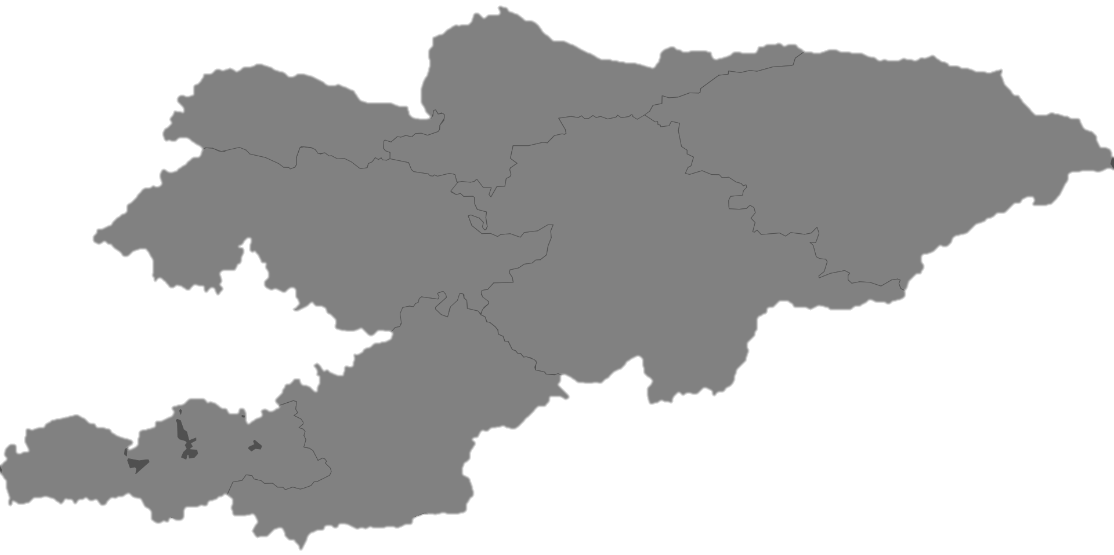
Финализировать, что хотим видеть в конечном итоге
Увеличение узлов связи (POPS) по предоставлению услуг
212 PoP’s
Карта с точками предоставления услуг по DCASA

Slide 8
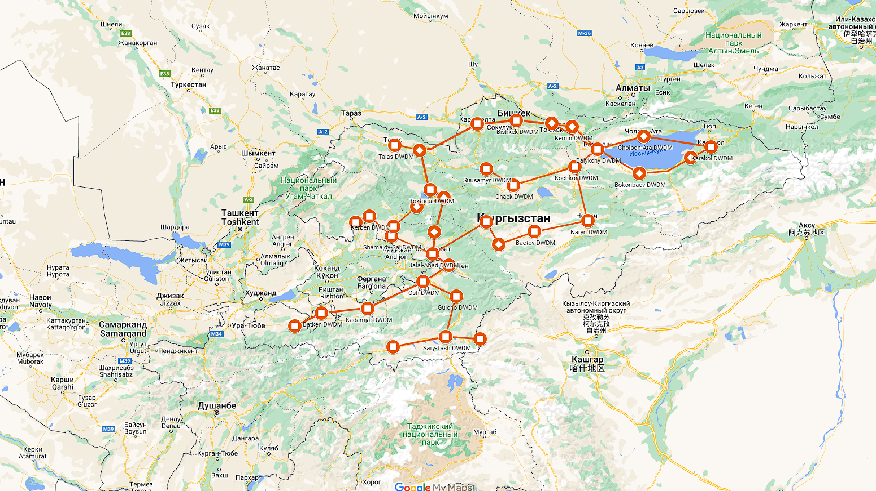
Увеличение узлов связи (POPS) по предоставлению услуг
50 DWDM
Карта с точками предоставления услуг по DCASA

Slide 9
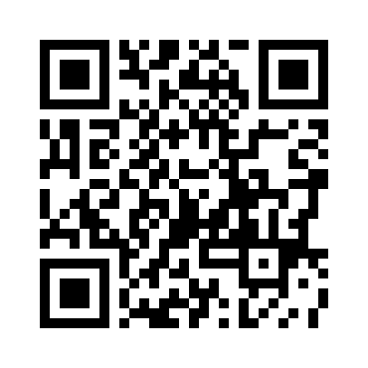




Национальный оператор связи Кыргызской Республики
СПАСИБО ЗА ВНИМАНИЕ!
kt.kg
office@kt.kg
kyrgyztelecomkg
720001, Кыргызская Республика,
г.Бишкек, проспект Чүй № 96

